Slide 1
La piedad
para edificar
la cultura del encuentro
Centro de estudios familiares y sociales A.C. www.cefasmx.org cefas@edifika.com

Slide 2
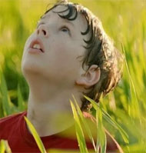
¿Qué es la piedad ?
No es un deber ni una imposición.
Vínculo que nace y se vive con el corazón, por amor.
Es nuestra amistad con Dios.
Sinónimo de auténtico espíritu religioso,
de confianza filial con Dios,
de esa capacidad de dirigirnos a Él con amor y sencillez.
Notes:
Texto completo de la catequesis del papa Francisco. El don de la piedad
Miércoles 4 de junio. Piedad es sinónimo de auténtico espíritu religioso. Es un pertenecer profundamente a Dios, incluso en los momentos más difíciles
Por Redacción
CIUDAD DEL VATICANO, 04 de junio de 2014 (Zenit.org) - Queridos hermanos y hermanas, ¡buen día!
Hoy queremos detenernos sobre un don del Espíritu Santo que tantas veces es entendido mal o considerado de manera superficial, y que en cambio toca el corazón de nuestra identidad y de nuestra vida cristiana: se trata del don de la piedad.
Es necesario aclarar enseguida que este don no se identifica con tener compasión de alguien, o tener piedad del prójimo, pero indica nuestra pertenencia a Dios y nuestra relación profunda con Él, una relación que da sentido a toda nuestra vida y que nos mantiene firmes, en comunión con Él, también en los momentos más difíciles y complicados.
Esta relación con el Señor no se debe entender como un deber o una imposición, es una relación que viene desde adentro.
Se trata en de una relación vivida con el corazón: es nuestra amistad con Dios, que nos la dona Jesús, una amistad que cambia nuestra vida y nos llena de entusiasmo y de alegría. Por este motivo, el don de la piedad despierta en nosotros sobre todo la gratitud y la alabanza.
Este es de hecho el sentido más auténtico de nuestro culto y de nuestra adoración. Cuando el Espíritu Santo nos hace percibir la presencia del Señor y todo su amor por nosotros, nos calienta el corazón y nos mueve casi naturalmente a la oración y a la celebración. Piedad, por lo tanto es sinónimo de auténtico espíritu religioso, de confianza filial con Dios, de aquella capacidad de rezarle con amor y simplicidad que es propio de las personas humildes de corazón.
Si el don de la piedad nos hace crecer en la relación y en la comunión con Dios y nos lleva a vivir como hijos suyos, al mismo tiempo nos ayuda a derramar este amor también sobre los otros y a reconocerlos como hermanos. Y entonces sí, que seremos movidos por sentimientos no de 'piadosidad' -no de falsa piedad- hacia quienes tenemos a nuestro lado y a quienes encontramos cada día.
Y digo no de 'piadosidad', porque algunos piensan que tener piedad es cerrar los ojos poner cara de imagencita, hacer teatro de ser como un santo, como lo dice un refán en piamontés:(...)
Seremos capaces de alegrarnos con quien está en la alegría, de llorar con quien llora, de estar cerca de quien está solo y angustiado, de corregir a quien está en el error, de consolar a quien está afligido, de acoger y socorrer a quien está en la necesidad.
Hay na relación entre el don de la piedad y la mitezza el don de la piedad que nos da el Espíritu Santo, hace mansos
Queridos amigos, en la carta a los Romanos el apóstol Pablo afirma: “Todos aquellos que son guiados por el Espíritu de Dios, estos son hijos de Dios. Y ustedes no han recibido un espíritu de esclavos para caer en el miedo, pero han recibido el Espíritu que les vuelve hijos adoptivos, por medio de quien gritamos: “¡Abbá, Padre!”. Pidamos al Señor que el don de su Espíritu puede vencer nuestro temor y nuestras incertezas, y también a nuestro espíritu inquieto e impaciente. Y pueda volvernos testimonios alegres de Dios y de su amor. Adorando al señor en la verdad y en el servicio al prójimo, con la mansedumbre que el Espíritu Santo nos da en la alegría.

Slide 3
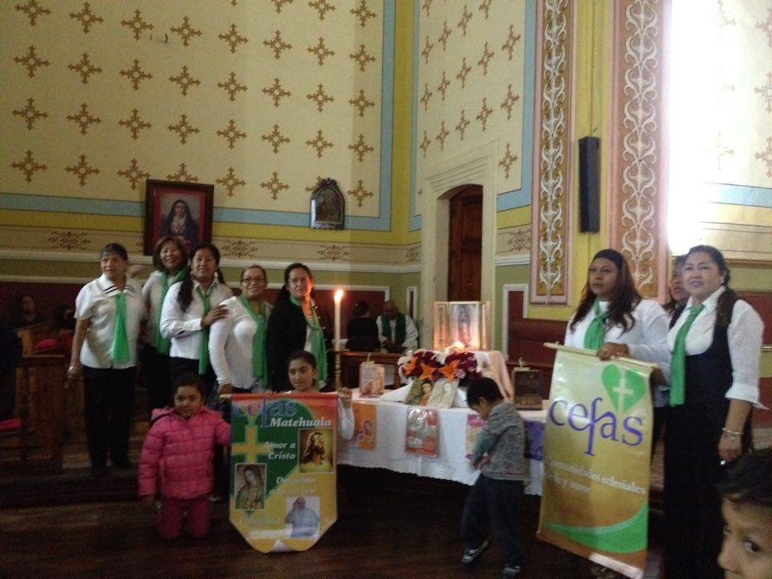
Una fuerza que mueve nuestra voluntad:
para tener un afecto filial hacia Dios
y un sentimiento de fraternidad para con todos los hombres.
Un don del Espíritu Santo.
Tiene relación muy estrecha con la mansedumbre.

Slide 4
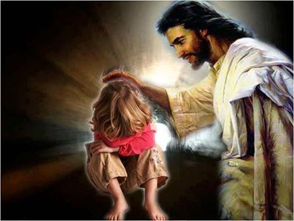
Este don fortalece nuestro corazón de la dureza que nos aleja del Amor.
Si somos «piadosos» veremos a los demás como hermanos, por ser hijos del mismo Padre y por tanto llamados a formar parte de la familia de Dios, que es la Iglesia.

Slide 5
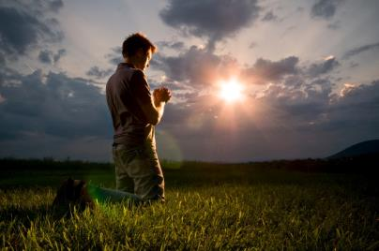
¿Qué dice la Palabra de Dios?
A.T = compasión, misericordia de Dios.
«Ten piedad de mi, oh Dios, por tu amor, por tu inmensa compasión, borra mi culpa; lava del todo mi maldad, limpia mi pecado» (Salmo 51).
N.T = dedicación a Dios.
«Pero llega la hora (ya estamos en ella) en que los adoradores verdaderos adorarán al Padre en
espíritu y en verdad, porque así quiere el Padre que sean los que le adoren. Dios es espíritu, y los que adoran, deben adorar en espíritu y verdad» (Juan 4, 23-24).
Notes:
En el Antiguo Testamento generalmente se lee la Piedad como sinónimo de compasión, misericordia de parte de Dios para los hombres.
En el Nuevo Testamento, ya tiene un segundo significado, que es la dedicación a Dios, la devoción a Dios cumpliendo todos los mandatos que recibimos a través de Cristo.

Slide 6
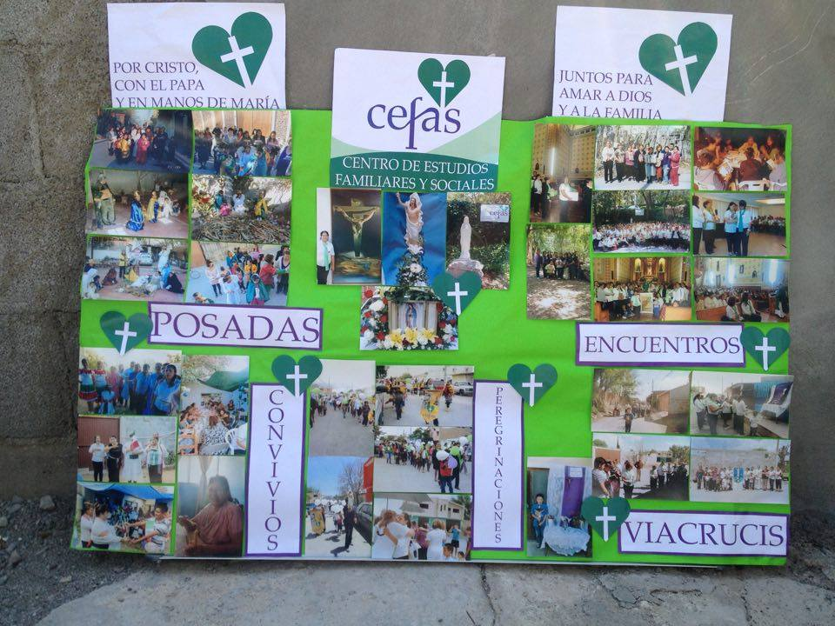
¿Y el Catecismo de la Iglesia?
Los dones del Espíritu Santo son siete: sabiduría, inteligencia, fortaleza, ciencia, piedad y temor a Dios.
Completan y llevan a su perfección las virtudes de quienes los reciben. Hacen a los fieles dóciles para obedecer con plenitud a las inspiraciones divinas.
(n. 1831))

Slide 7
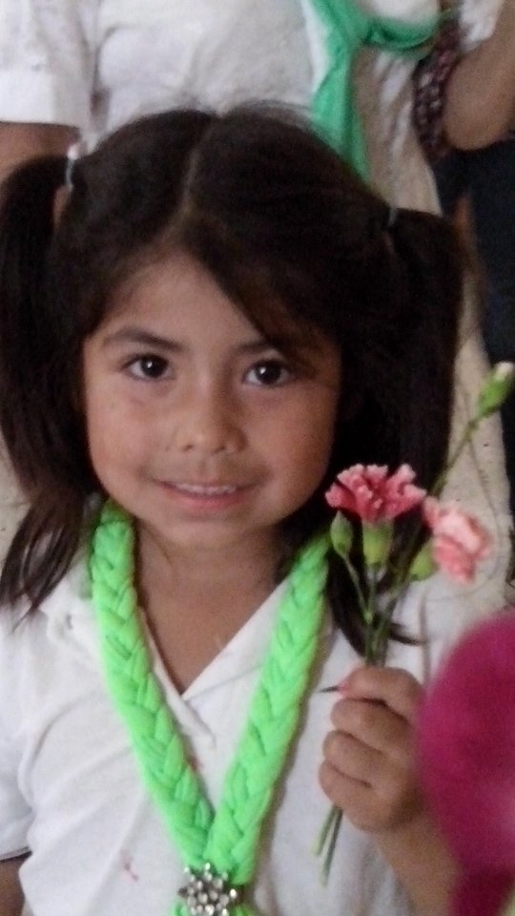
¿Qué relación tiene con el Año Santo?
Tenemos la oportunidad de traer al corazón la presencia de Dios en nuestra vida personal y como piedras vivas en el edificio de la Iglesia

Slide 8
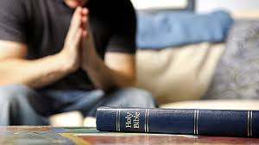
¡Tú puedes vivir esa virtud! Si…
Eres humilde, sencillo de corazón.
Dedicas, por amor,
un tiempo a tu oración.
Pides al Espíritu Santo que te llene de amor y te ilumine para amar a Cristo en los demás.
Ante la tensión y la división, tienes sentimientos de comprensión, de tolerancia, de perdón.
Notes:
Si... Al despertar le pedimos al Espíritu Santo que nos ilumine para vivir nuestro día amando a Cristo en nuestros hermanos.
Si... Oramos y alabamos a Dios suplicando que llene nuestro corazón de amor por Él.
Si... Nuestra oración está compuesta de silencios para que Dios nos hable y sepamos que quiere el Señor de nosotros.
Si... Nos dejamos llevar por el amor de Cristo, como el aire mueve una hoja. Él es el que sabe hacia dónde debemos ir.
Si...Le pedimos al Espíritu Santo que infunda en nuestros corazones un gran amor a Dios, un amor filial y amor a los demás, como nos enseña Cristo.

Slide 9
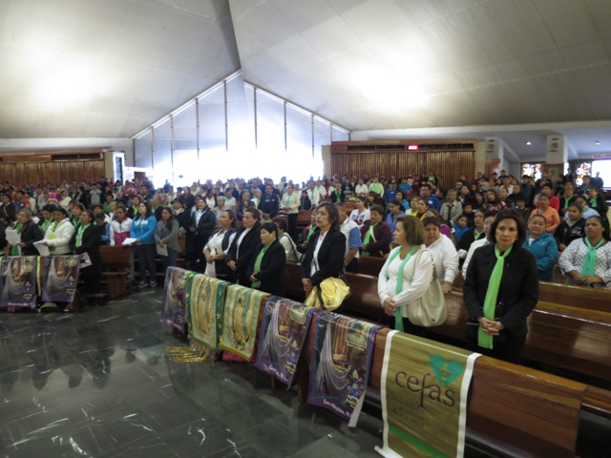
¿Qué pasa cuando la vives?
Permanecemos en el amor de Dios, experimentamos su cercanía y providencia.
Esta relación (amistad) cambia nuestra vida, nos llena de:
Entusiasmo y de alegría.
De gratitud y alabanza.
Nos mueve a la oración y a la celebración.
Notes:
La piedad es un don santificante, dado gratuitamente por el Espíritu Santo que nos hace hijos de Dios Padre y hermanos en Cristo.
Si damos con generosidad, en vez de buscar despojar a los demás, nos enriquecemos; en lugar de vaciarnos nos vamos llenando de una riqueza superior que no se ve con los ojos del cuerpo, sino con los ojos del alma. Permanecemos en el amor de Dios.

Slide 10
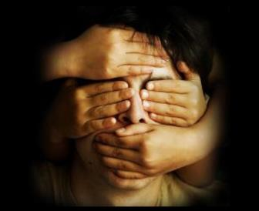
Enemigos de la piedad
La indiferencia.
La amargura.
La cólera.
La impaciencia.
La soberbia.
La falta de respeto.
El egoísmo.
Notes:
La pereza, la soberbia, la falta de respeto, el anteponer otras cosas a lo que nos pide Cristo. Nos falta hacer la experiencia de su amor y ver lo que Él diariamente hace por nosotros.
El egoísmo que nos cierra y aleja de los demás.

Slide 11
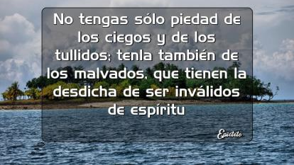
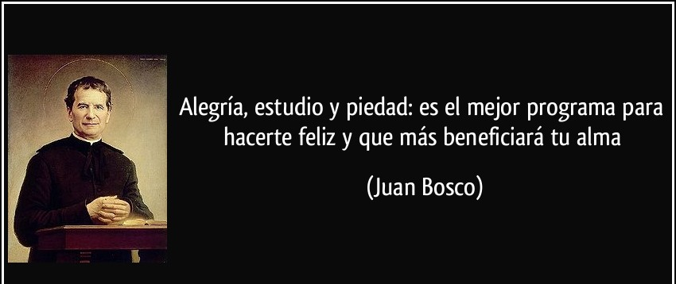
¿Qué se ha dicho sobre esta virtud?

Slide 12
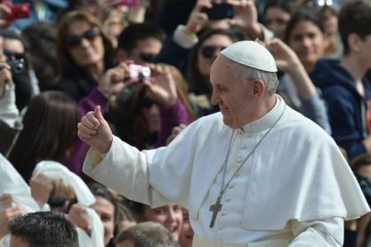
¿Qué dice el Papa?
El amor es la medida de la fe, y la fe es el alma del amor. No podemos separar más la vida religiosa, la vida de piedad del servicio a los hermanos, a aquellos hermanos concretos que encontramos. (26/10/2014)
La Iglesia se sostiene con la piedad de los fieles.
Por la plegaria, por la misa, por la eucaristía. (8/8/2014))

Slide 13
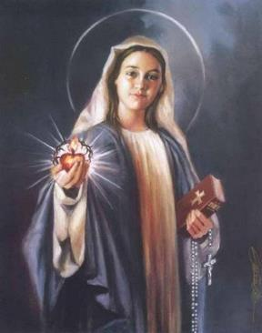
¿Qué sugiere CEFAS?
Edificarse mutuamente con el ejemplo de su fe, de su piedad y de la solicitud por el bien común de la familia. (n. 282)
Invocar a la Inmaculada Virgen María, modelo por la autenticidad en la vivencia de las exigencias de su fe, por su sumisión a la voluntad de Dios, por su piedad, por su humildad, por su caridad para con el prójimo.

Slide 14
Siempre ayuda hacer un balance.
¿Doy más importancia a la salud física que al bienestar de mi alma?
En mi oración, ¿pido al Espíritu Santo que aumente mi el amor a Dios y a los demás?
¿Se guardar el silencio necesario para que Dios me hable? ¿Sólo me dedico a pedir?
¿Recurro frecuentemente a los sacramentos para crecer en mi vida espiritual?

